Slide 1
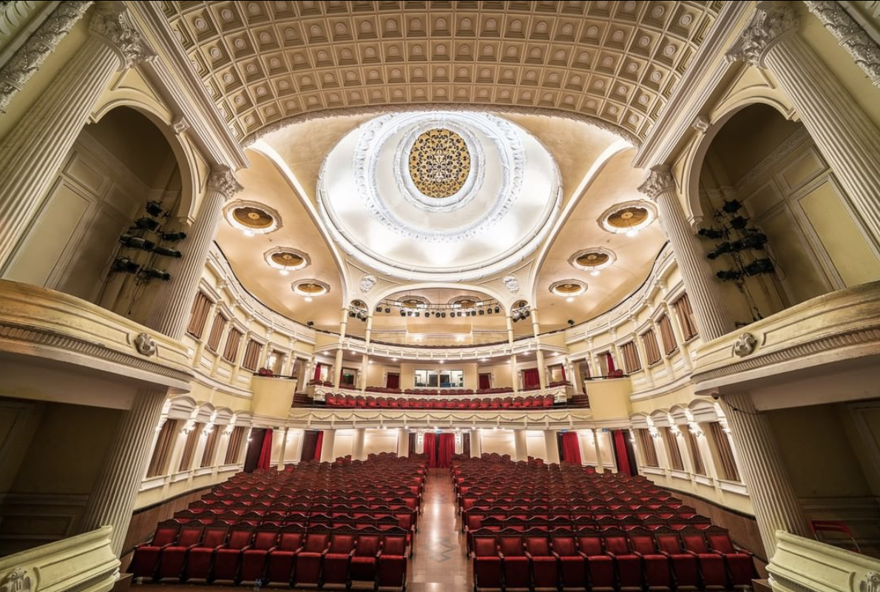
Kiến trúc bên trong nhà hát tp HCM

Slide 2
Quan sát các hình ảnh sau và cho biết:
+ Không gian
+ Cách trang trí
+ Hiện tượng khi phát ra âm thanh
Cách thực hiện
Các bạn thực hiện theo nhóm
Thời gian 5 phút

Slide 3
Phiếu học tập
Tên nhóm………………………………………..lớp……
Địa điểm | Không gian (rộng hay hẹp) | Cách trang trí | Hiện tượng khi phát ra âm thanh
Nhà hát
Lớp học
Hội trường
Phòng ngủ
Hang động
Hội trường

Slide 4
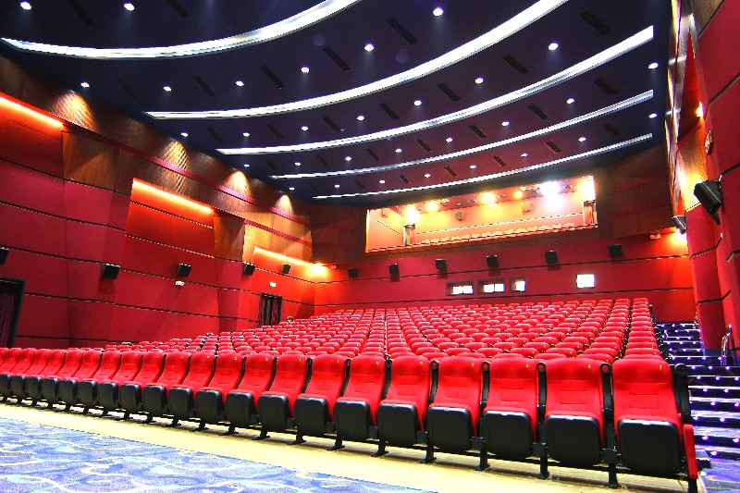
Một số hình ảnh
Rạp chiếu phim

Slide 5



Slide 6
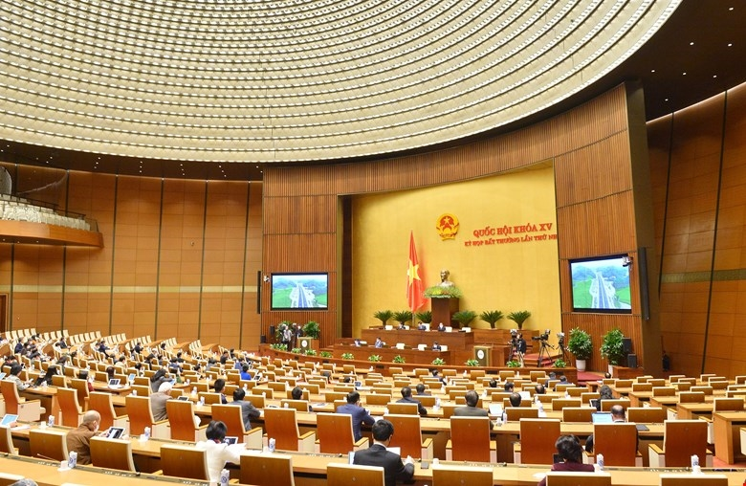
Hội trường

Slide 7
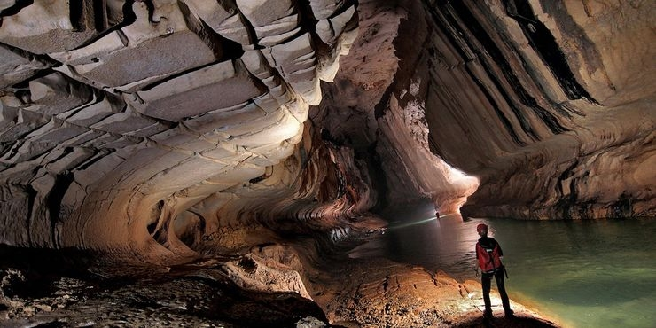
Hang động

Slide 8
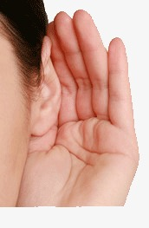
Bài 14: PHẢN XẠ ÂM
1. Sự phản xạ âm
Thí nghiệm
sách

Slide 9
Bài 14: PHẢN XẠ ÂM
1. Sự phản xạ âm
Nhận xét
-> Sóng âm phản xạ khi gặp vật cản

Slide 10
Bài 14: PHẢN XẠ ÂM
1. Sự phản xạ âm
- Thay quyển sách bằng các vật: tấm kính, miếng xốp, tấm vải nhung, tấm gạch men
* Nhận xét
-> Các vật cứng, bề mặt nhẵn phản xạ âm tốt
-> Các vật mềm, xốp, bề mặt gò ghề phản xạ âm kém.

Slide 11

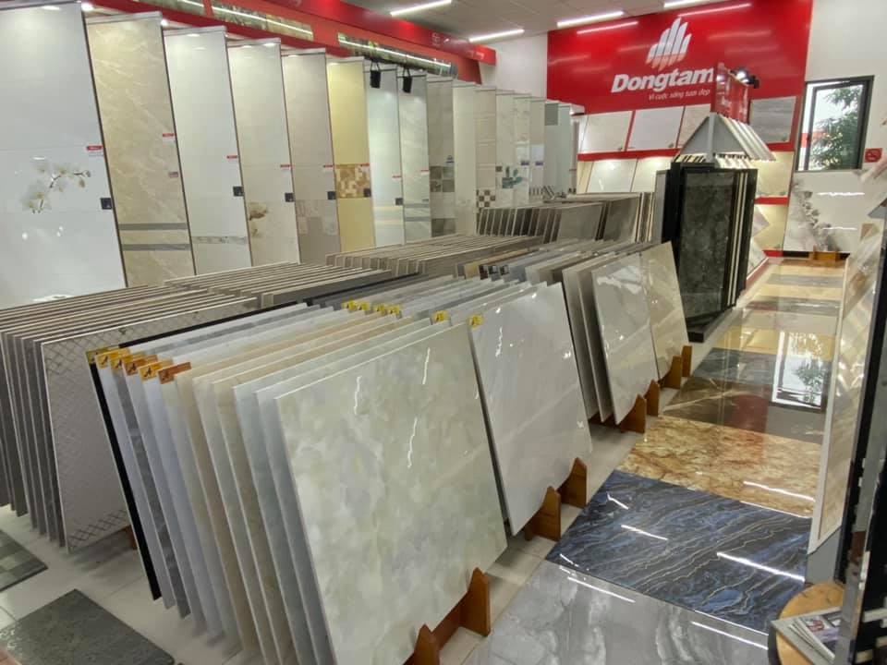
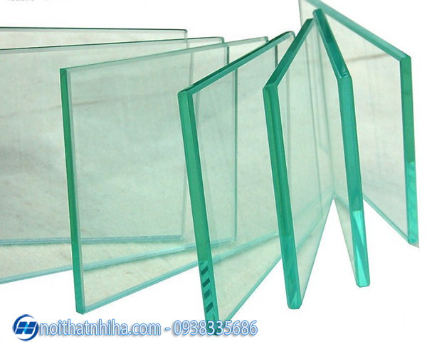

Phân biệt vật phản xạ âm tốt và vật phản xạ âm kém

Slide 12

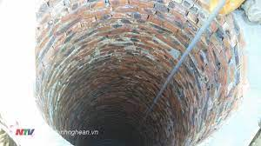
Bài 14: PHẢN XẠ ÂM
2. Một số hiện tượng về sóng âm
* Sự hình thành tiếng vang
? Em đã từng nghe được tiếng vang ở đâu

Slide 13
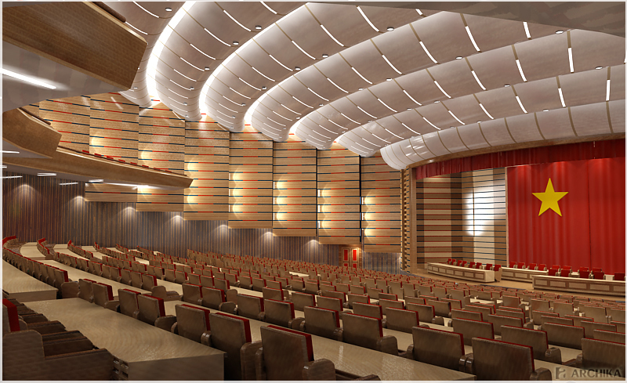

Âm phản xạ
Âm trực tiếp

Slide 14
Âm phản xạ
Âm trực tiếp
là thời gian từ lúc âm phát ra tới khi nghe được tiếng vang.
v = 343 m/s
là vận tốc âm trong không khí.
S = ? m
là đoạn đường đi của âm từ nguồn âm tới khi nghe
được âm phản xạ.

Slide 15
t = s : là thời gian từ lúc âm phát ra tới khi nghe được tiếng
vang.
v = 343 m/s : là vận tốc âm trong không khí.
S = ? m : là đoạn đường đi của âm từ nguồn âm tới khi nghe
được âm phả xạ.
Giải
Đoạn đường đi của âm thanh đi từ lúc phát ra tới khi nghe
được tiếng vang
Khoảng cách của người tới bức tường là

Slide 16
Luyên tập
? 1. Em đã từng nghe tiếng vang ở đâu?
? 2. Tại sao trong phòng kín ta thường nghe thấy âm to hơn so với khi ta nghe chính âm đó ngoài trời?
? 3. Khi nói trong phòng rất lớn thì nghe được tiếng vang. Nhưng nói to như vậy trong phòng nhỏ thì lại không nghe thấy tiếng vang. Trong phòng nào có âm phản xạ?

Slide 17
Bài 14: PHẢN XẠ ÂM
2. Một số hiện tượng về sóng âm
* Sự hình thành tiếng vang
Kết luận:
- Âm dội lại khi gặp mặt chắn là âm phản xạ.
- Ta nghe được tiếng vang khi âm phản xạ cách
âm trực tiếp một khoảng thời gian ít nhất 1/15 giây.

Slide 18
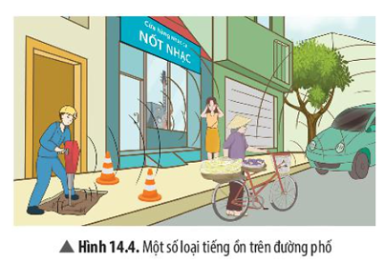
Bài 14: PHẢN XẠ ÂM
2. Một số hiện tượng về sóng âm
* Sự ô nhiễm tiếng ồn

Slide 19
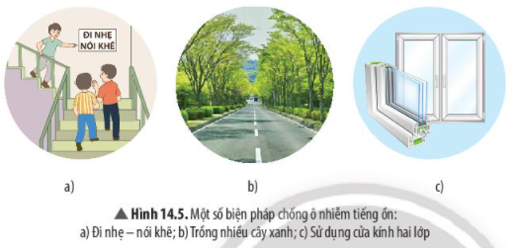
Bài 14: PHẢN XẠ ÂM
2. Một số hiện tượng về sóng âm
* Cách làm giảm tiếng ồn

Slide 20
Bài 14: PHẢN XẠ ÂM
2. Một số hiện tượng về sóng âm
Nhận xét
- Ô nhiễm tiếng ồn xảy ra khi tiếng ồn to và kéo dài, gây ảnh hưởng xấu đến sức khỏe và hoạt động của con người
- Các biện pháp chống ô nhiễm tiếng ồn là: tác động vào nguồn âm, phân tán âm trên đường truyền, ngăn chặn sự truyền âm.

Slide 21
Bài tập về nhà
- Giả sử nhà em ở ven quốc lộ và trong một thị trấn đông đúc. Hãy đề xuất một số biện pháp phòng chống tiếng ồn có thể thực hiện được cho nhà em.

